Slide 1
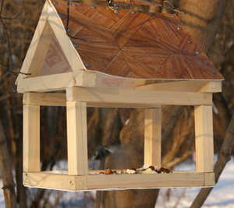
КОРМУШКИ ДЛЯ ПТИЦ

Slide 2
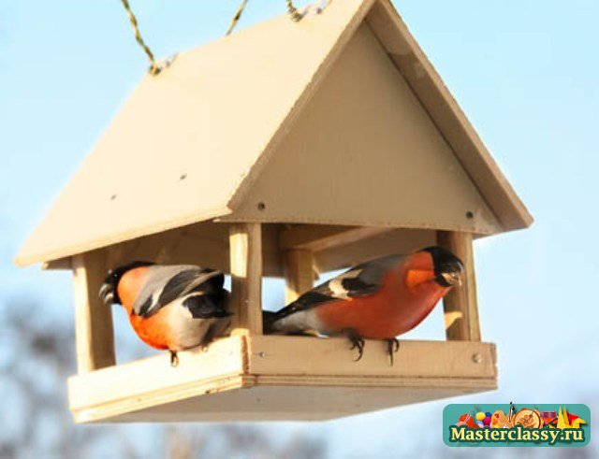
Ну вот и выпал снег, пришли морозы. Пора подумать о братьях наших меньших. В зимнее время птицам особенно нужны кормушки.

Slide 3
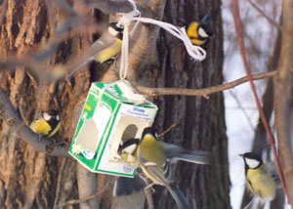
Самая простая кормушка для синиц — из молочного пакета. Порежьте леток, зацепите бумажную пирамидку за вершину и повесьте на дерево.

Slide 5
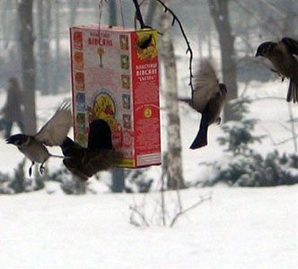
Очень простая и интересная конструкция получается из двух упаковок от сока. Воробьев такие раскачивающиеся кормушки отпугивают, а синицы будут посещать их с удовольствием.

Slide 6
Постарайтесь, чтобы корм в кормушке был по возможности разнообразным – это привлечет к нему самых разных птиц.

Slide 7
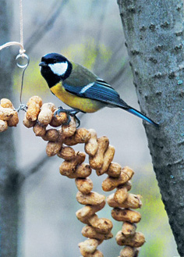
Можно соорудить для птиц вкусные гирлянды. Для этого нужно нанизать на ворсистую пеньку орешки, сухофрукты, баранки, сухарики. Всё зависит от вашей фантазии!

Slide 8
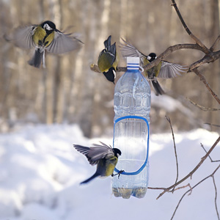
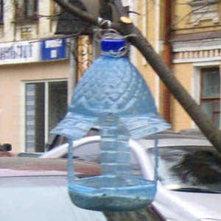
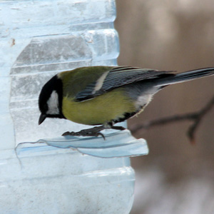

Slide 9
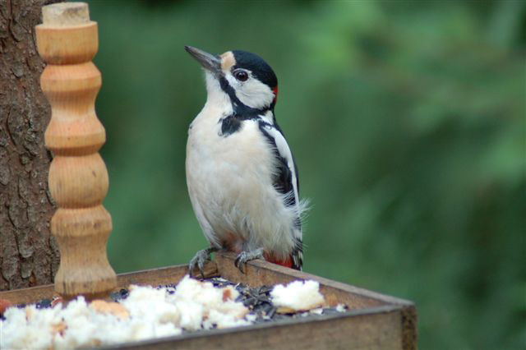
Покормите птиц зимой!

